Slide 1
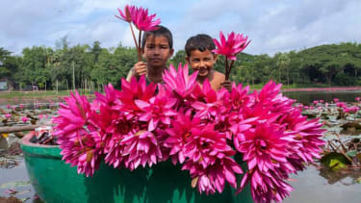

Slide 2
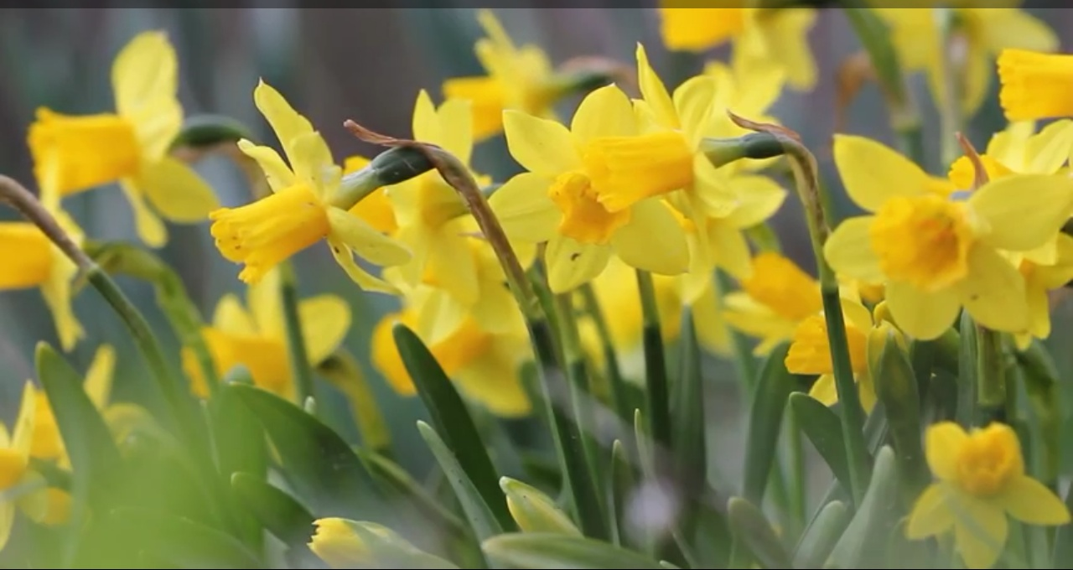
শুভ সকাল শিক্ষার্থীরা

Slide 3
পরিচিতি
সিমতা রানী সূত্রধর
সহকারী শিক্ষক
কালাম্বরপুর সঃ প্রাঃ বিঃ
জগন্নাথপুর,সুনামগঞ্জ।
পঞ্চম শ্রেণি
বিষয়ঃবাংলা
আজকের পাঠঃঘাসফুল(কবিতা)
তাংঃ২২-০৫-২০২০

Slide 4
শিখনফল
পাঠ শেষে শিক্ষার্থীরা যা শিখবেঃ
শোনাঃ
১.২.১।উচ্চারিত পঠিত বাক্য,কথা মনোযোগ সহকারে শুনবে।
১.৩.৬।শুদ্ধউচ্চারণে প্রশ্ন করতে ও উত্তর দিতে পারবে।
বলাঃ
১.১.২।যুক্তবর্ণ সহযোগে গঠিত শব্দযুক্ত বাক্য স্পষ্ট ও শুদ্ধভাবে বলতে পারবে।
২.২.৩।প্রমিত উচ্চারণে ও ছন্দ বজায় রেখে সমমানের কবিতা আবৃতি করতে পারবে।
পড়াঃ
১.৫.১।বিরামচিহ্ন দেখে অর্থযতি ও শ্বাসযতি বজায় রেখে স্তবক সাবলীলভাবে পড়তে পারবে।
লেখাঃ
১.৪.১।যুক্তব্যঞ্জণ সহযোগে গঠিত নতুন নতুন শব্দ ব্যবহার করে বাক্য লিখতে পারবে।

Slide 5
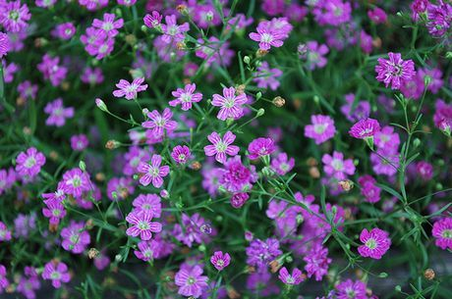
চলো একটি ছবি দেখি
এটি একটি ঘাসফুলের ছবি।আর আজ আমরা ঘাসফুল নিয়ে একটি কবিতা শিখব ।

Slide 6
আজকের পাঠঃ
ঘাসফুল
লিখেছেনঃজ্যোতিরিন্দ্র মৈত্র

Slide 7
তাহলে চল তোমাদের বইয়ের ৭৩ নং পৃষ্ঠায় কবিতাটি পড়ে আসি।

Slide 9
সরব পাঠ
শিক্ষক ও শিক্ষার্থী

Slide 10
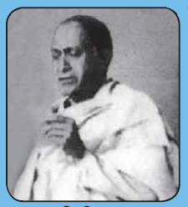
কবি পরিচিতি

Slide 11
কবিতাটির মূলভাব জেনে নিই

Slide 12
শব্দের অর্থগুলো জেনে নিই
দোলাই=নাড়াই
কিরণ=আলো
ধরা=পৃথিবী
তারারা=আকাশের তারকারাজি।
ফোটে=প্রস্ফুটিত হয়,ফুটে ওটে।

Slide 13
ঘরের ভিতরের শব্দগুলো খালি জায়গায় বসিয়ে বাক্য তৈরি করি ।
দোলায় | কিরণ | ধরার | তারারা | স্নেহ-কণা | রূপকথার | ফোটে
ক)ছোট ছোট ফুল হাওয়াতে----------- মাথা।
খ)সকালে সূর্যের---------- ততটা তীব্র হয় না।
গ)----------- বুকে স্নেহ-কণাগুলি ঘাস হয়ে ফুটে ওঠে।
ঘ)আঁধার আকাশে ------------- মিটিমিটি করে চায়।
ঙ)ফুল গাছে ফুল -------------।
চ)---------- বই পড়তে অনেক ভালো লাগে।
ছ)মা------------- দিয়ে আমাদের ভরিয়ে রাখেন।

Slide 14
একক কাজঃ
কবিতাটির নিচের চরণগুলো আবৃতি কর? আমরা ঘাসের ছোট---------ছিড়ঁ না নরম পাতা।

Slide 15
জোড়ায় কাজঃ
কবিতাটির চরণগুলো সাজিয়ে লিখ?
শুনি আর দুলি শান্ত বাতাসে
মোরা তারই লাল নীল সাদা হাসি
ধরার বুকে স্নেহ-কণাগুলি
রূপকথা নীল আকাশের বাশিঁ-
ঘাস হয়ে ফুটে ওঠে ।
যখন তারারর ফুটে ।

Slide 16
বাড়ির কাজ
তোমার প্রিয় ফুল সম্পর্কে একটি রচনা লিখ?
ফুলের নামঃ
ফুলের বিভিন্ন অংশের বর্ণনাঃ
কোথায় পাওয়া যায়ঃ
ব্যবহারঃ
কেন প্রিয়ঃ

Slide 17
ধন্যবাদ

